Slide 1
RSA
유튜브 주소: https://www.youtube.com/watch?v=Jc_PKaBkFH8

Slide 2
RSA란?
RSA 암호화,복호화 및 키 생성
RSA 구현
RSA 공격

Slide 3
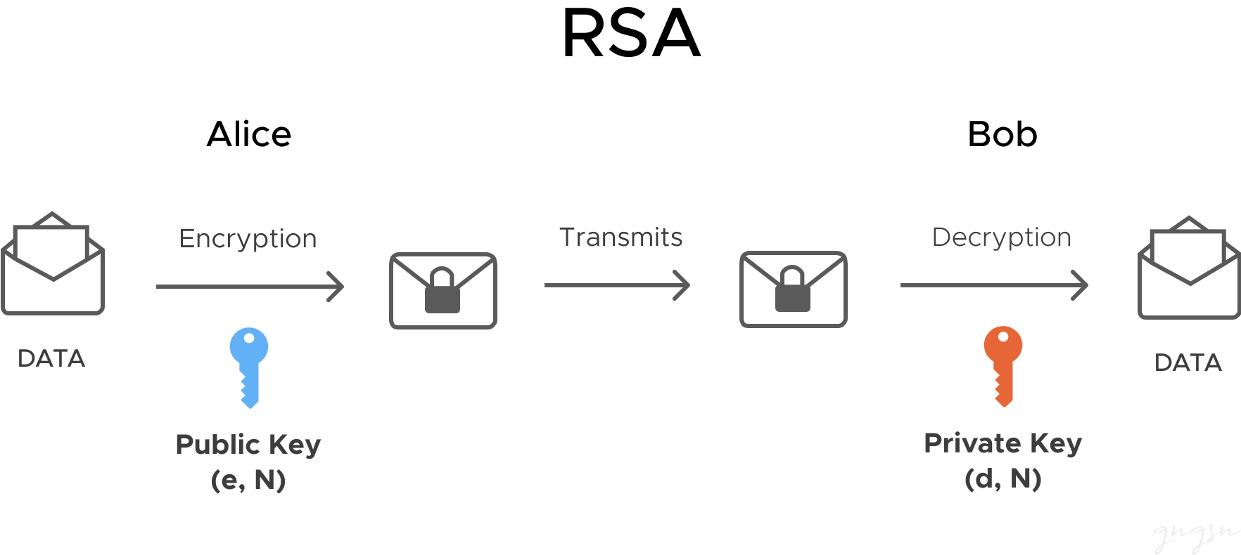
RSA란?
- 널리 사용되고 있는 공개키(비대칭 키) 암호 방식
- 인수분해 문제에 기반
(두개의 큰 소수를 곱하는 것은 쉽지만 곱해서 나온 수를 인수분해 하는 것은 어려움)
- 대칭키 암호(AES, DES) 보다는 느림.
- 키 전송과 전자서명에 활용

Slide 4

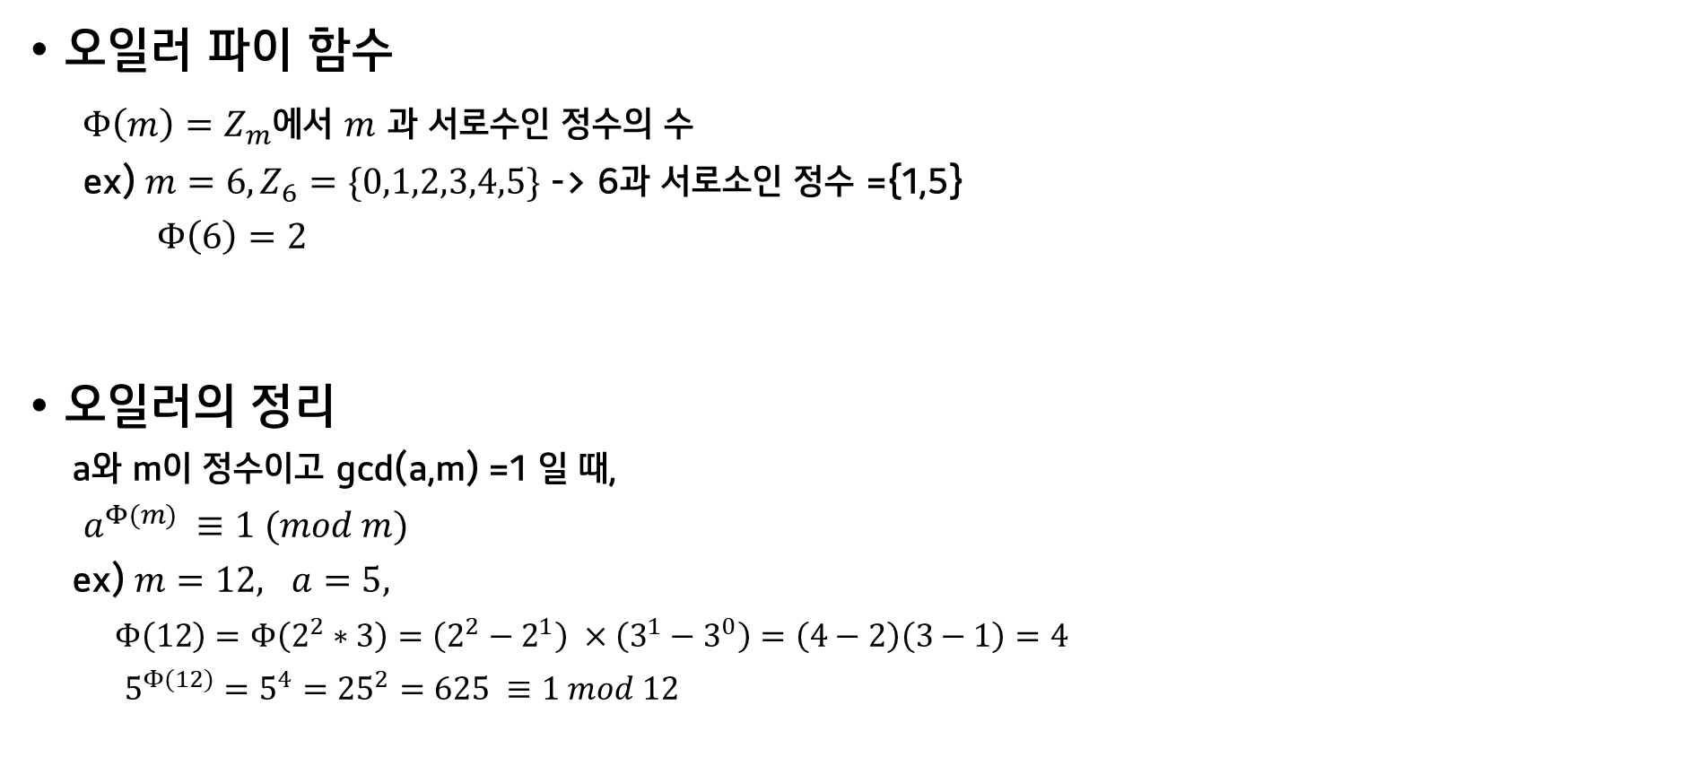
오일러 파이 함수
오일러 파이 함수
${ Φ\left(m\right)=Z}_{m}$에서 $m$ 과 서로수인 정수의 수
ex) $m=6, Z_{6}=\{0,1,2,3,4,5\}$ -> 6과 서로소인 정수 ={1,5}
$Φ\left(6\right)=2$
오일러의 정리
a와 m이 정수이고 gcd(a,m) =1 일 때,
$a^{Φ(m)} ≡1 (mod m)$
ex) $m=12, a=5,$
$Φ\left(12\right)=Φ\left(2^{2}∗3\right)=\left(2^{2}−2^{1}\right) ×\left(3^{1}−3^{0}\right)=\left(4−2\right)\left(3−1\right)=4$
$5^{Φ(12)}=5^{4}={25}^{2}=625 ≡1 mod 12$
$$Φ\left(N\right)=Π_{i=1}^{n}\left(p_{i}^{e_{i}} −p_{i}^{e_{i}−1}\right)$$
Ex) $240=2^{4}×3 ×5$
$=p_{1}^{e_{1}} ×p_{2}^{e_{2}}{×p}_{3}^{e_{3}}$
$$Φ\left(240\right)=\left(2^{4}−2^{3}\right) ×\left(3^{1}−3^{0}\right)×{(5}^{1}−5^{0})$$

Slide 5
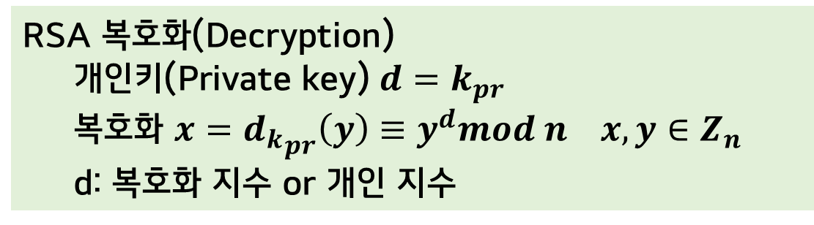
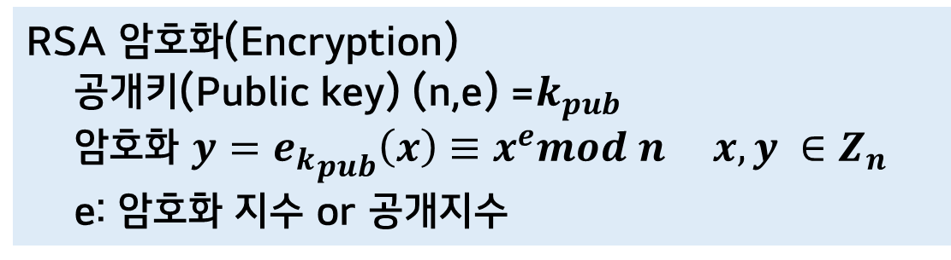
RSA 암호화,복호화 및 키 생성
RSA 암호화 및 복호화
RSA 암호화(Encryption)
공개키(Public key) (n,e) =$k_{pub}$
암호화 $y={e_{k}}_{pub}\left(x\right)≡x^{e}mod n x,y ∈Z_{n}$
e: 암호화 지수 or 공개지수
RSA 복호화(Decryption)
개인키(Private key) $d=k_{pr}$
복호화 $x={d_{k}}_{pr}\left(y\right)≡y^{d}mod n x,y∈Z_{n}$
d: 복호화 지수 or 개인 지수

Slide 6
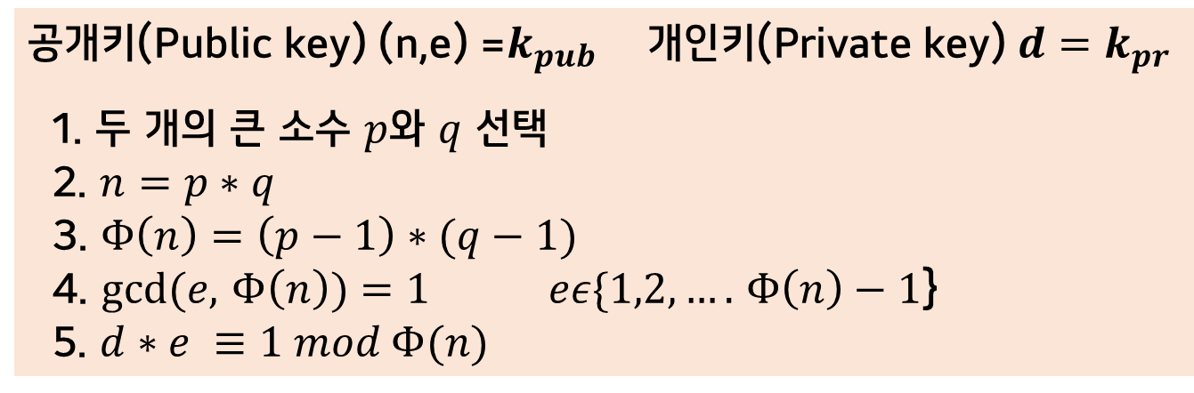
RSA 암호화,복호화 및 키 생성
RSA 키 생성 알고리즘
공개키(Public key) (n,e) =$k_{pub}$ 개인키(Private key) $d=k_{pr}$
1. 두 개의 큰 소수 $p$와 $q$ 선택
2. $n=p∗q$
3. $Φ\left(n\right)=\left(p−1\right)∗(q−1)$
4. $gcd⁡(e,$ $Φ\left(n\right))=1 eε\{1,2,….$ $Φ\left(n\right)−1$}
5. $d∗e ≡1 mod Φ(n)$

Slide 7
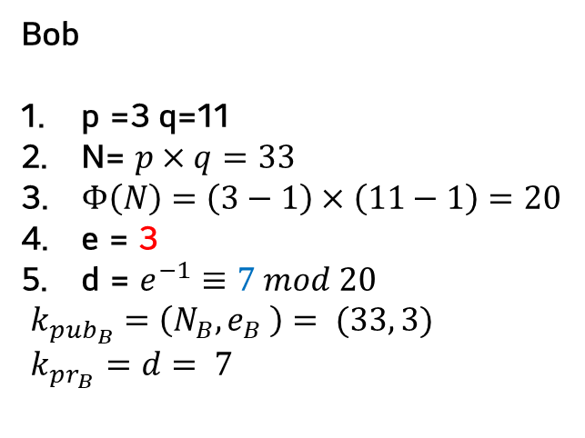
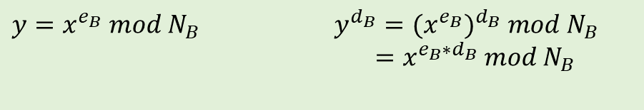
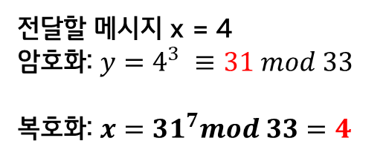
RSA 암호화,복호화 및 키 생성
N,e
Ex)
$y=x^{e_{B}} mod N_{B}$ $y^{d_{B}}={{(x}^{e_{B}})}^{d_{B}} mod N_{B}$
$=x^{e_{B}∗d_{B}} mod N_{B}$
A
B
y
Bob
p =3 q=11
N= $p×q=33$
$Φ\left(N\right)=\left(3−1\right)×\left(11−1\right)=20$
e = 3
d = $e^{−1}≡7 mod 20$
$k_{pub_{B}}=\left(N_{B}, e_{B} \right)= (33, 3)$
$k_{pr_{B}}=d= 7$
A
B
31
전달할 메시지 x = 4
암호화: $y=4^{3} ≡31 mod 33$
복호화: $x={31}^{7}mod 33=4$

Slide 8
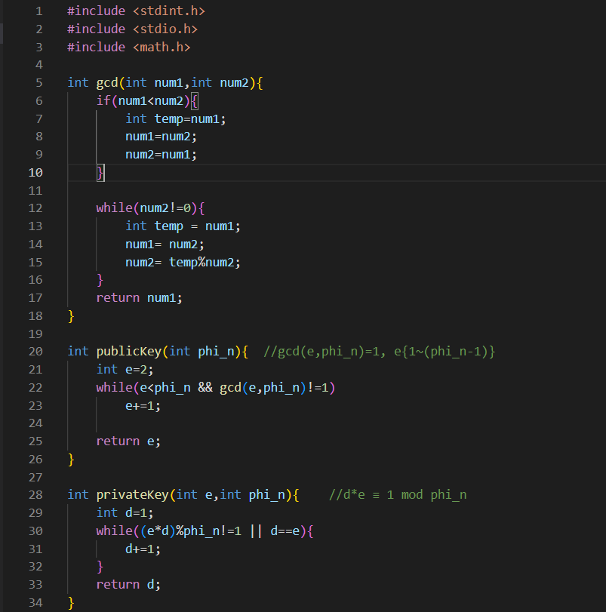
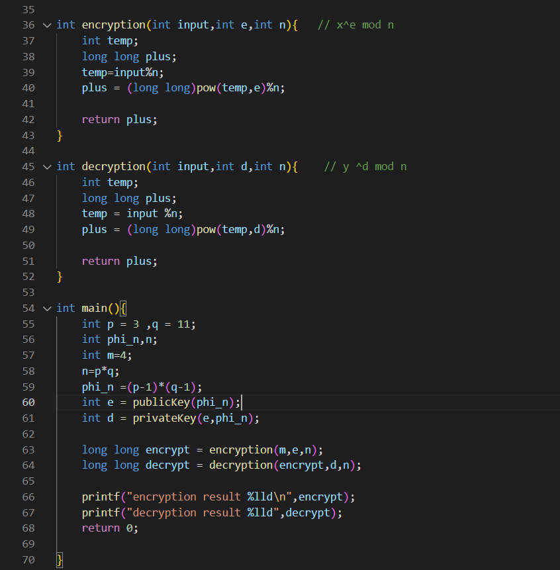

RSA 구현
실질적인 RSA는 패딩을 사용

Slide 9
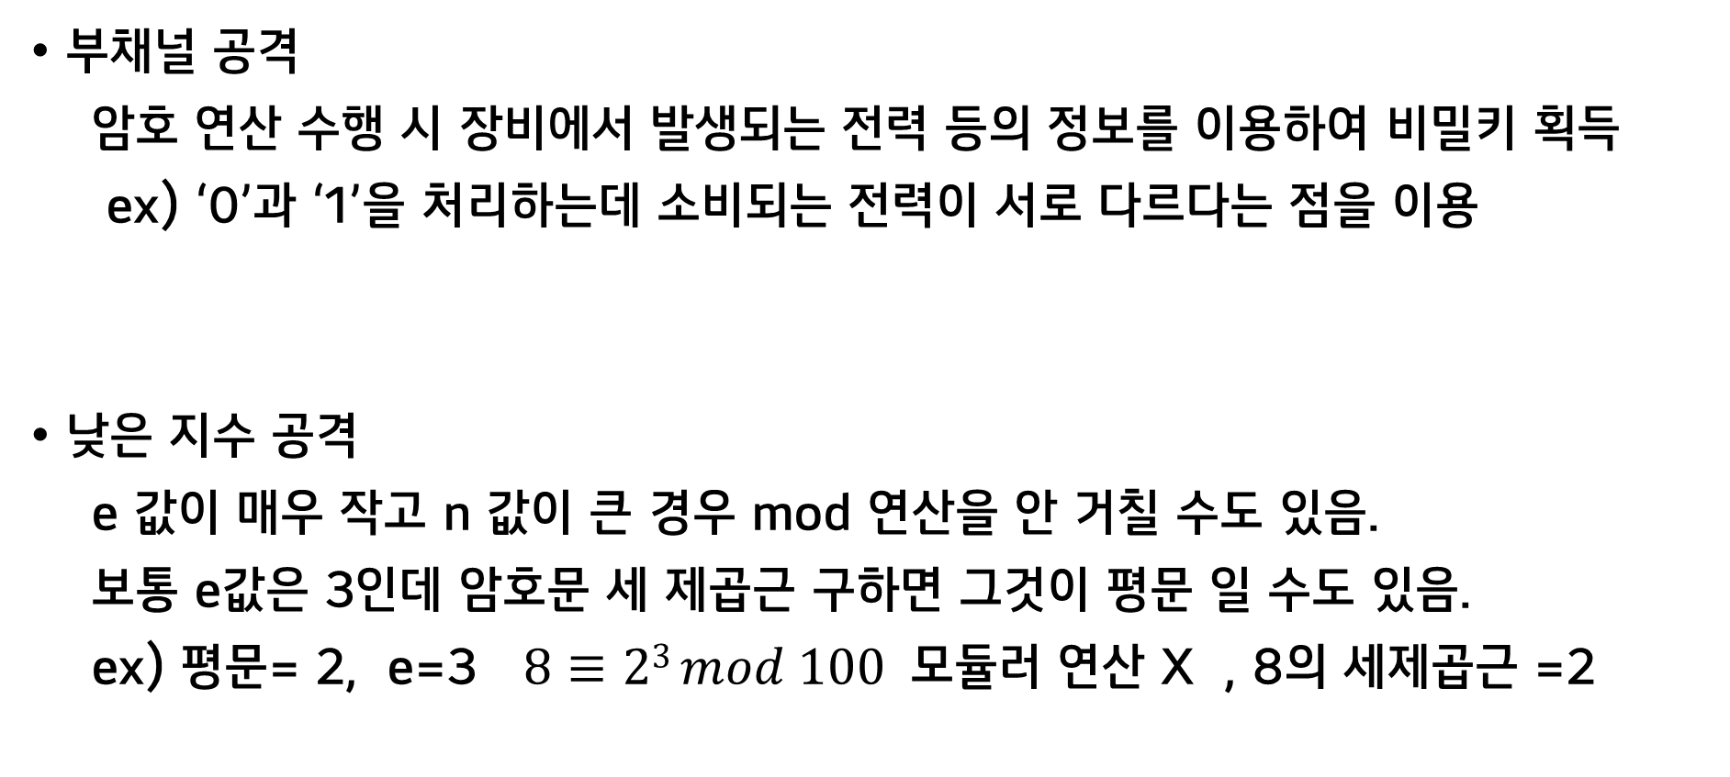
RSA 공격
부채널 공격
암호 연산 수행 시 장비에서 발생되는 전력 등의 정보를 이용하여 비밀키 획득
ex) ‘0’과 ‘1’을 처리하는데 소비되는 전력이 서로 다르다는 점을 이용
낮은 지수 공격
e 값이 매우 작고 n 값이 큰 경우 mod 연산을 안 거칠 수도 있음.
보통 e값은 3인데 암호문 세 제곱근 구하면 그것이 평문 일 수도 있음.
ex) 평문= 2, e=3 $8≡23 mod 100$모듈러 연산 X , 8의 세제곱근 =2

Slide 10
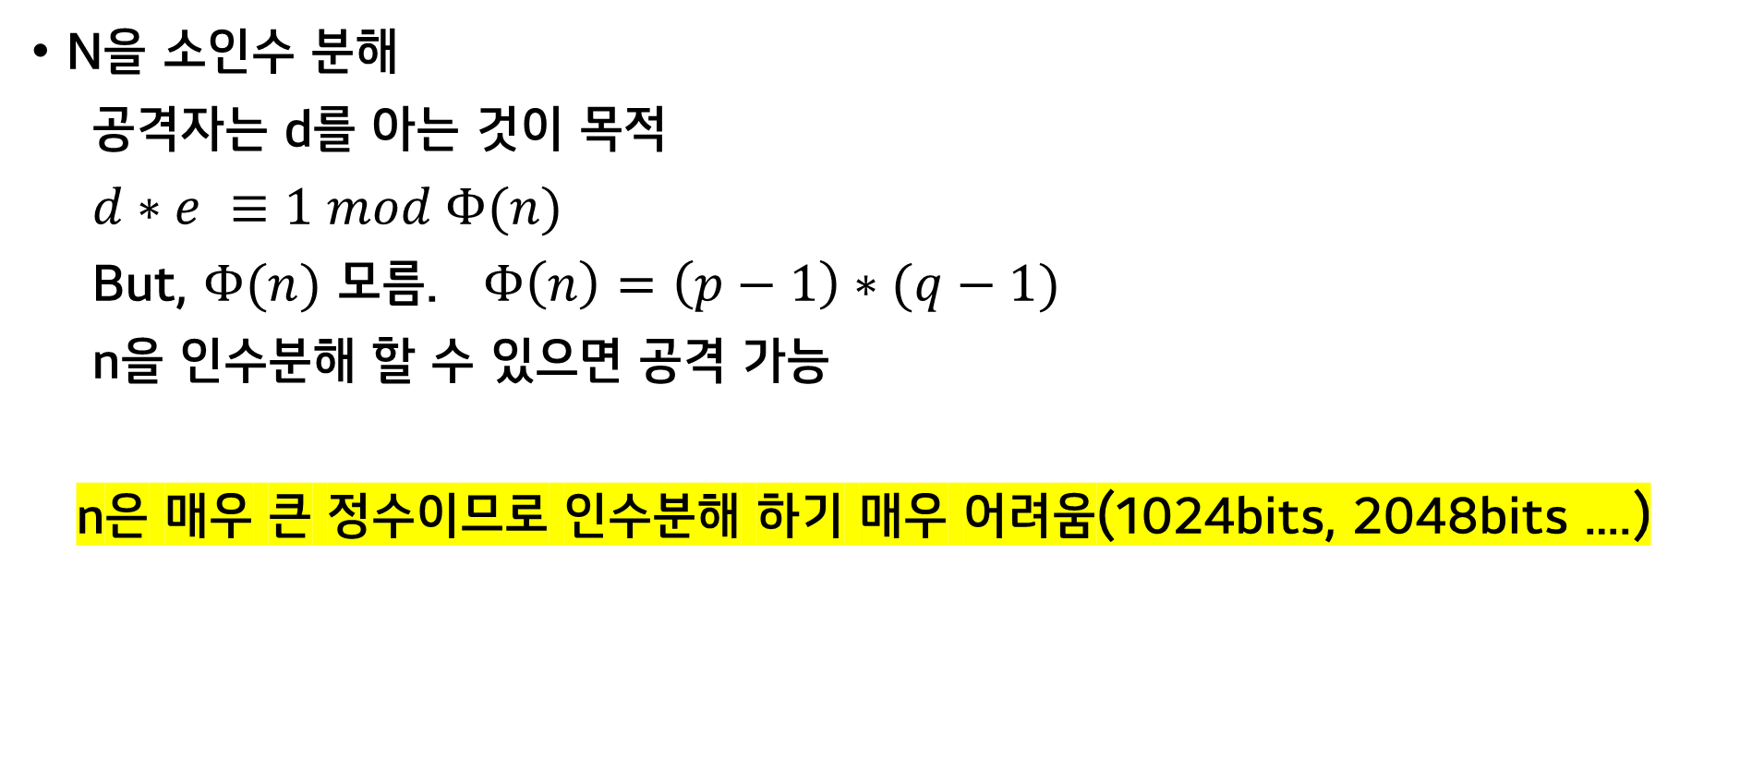
RSA 공격
N을 소인수 분해
공격자는 d를 아는 것이 목적
$d∗e ≡1 mod Φ(n)$
But, $Φ(n)$ 모름. $Φ\left(n\right)=\left(p−1\right)∗(q−1)$
n을 인수분해 할 수 있으면 공격 가능
n은 매우 큰 정수이므로 인수분해 하기 매우 어려움(1024bits, 2048bits ….)

Slide 11
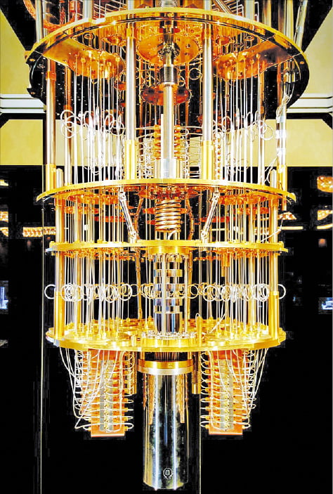
마무리
- RSA는 큰 정수를 인수분해 하는 것이 어렵다는 것을 가정
- 소인수 분해 공격 ➔ 양자 컴퓨터로 쇼어 알고리즘을 통해 공격 가능
쇼어 알고리즘
Shor가 다항시간 내에 소인수 분해를 빠르게 처리 할 수 있는 양자 알고리즘을 제안
양자 컴퓨터가 개발된 미래에는 RSA를 사용할 수 없음
양자내성암호(PQC) 로 대체 해야함
* 양자내성암호(Post-Quantum Cryptography)
양자컴퓨팅 환경에서 해독 위협에 대응하는 새로운 공개키암호

